Slide 1

电力电子技术—晶闸管
Power Electronics

Slide 2

晶闸管----引言
晶闸管（Thyristor）：晶体闸流管，可控硅整流器（Silicon Controlled Rectifier SCR）
1956年美国贝尔实验室（Bell Laboratories）发明了晶闸管。
1957年美国通用电气公司（General Electric Company）开发出第一只晶闸管产品。
1958年商业化(16A/300V)。
开辟了电力电子技术迅速发展和广泛应用的崭新时代。
20世纪80年代以来，开始被全控型器件取代。
能承受的电压和电流容量最高，工作可靠，在大容量的场合具有重要地位。

Slide 3
晶闸管(Thyrister)
功率等级: 几KA/几 KV
新品种: 快速,双向,逆导,可关断,光激发
特点:体小,轻重,效率高,反应快,高压大容量,
弱电控制强电(几十毫安控制几百几千安)
应用:整流,逆变(尤其在大功率场合)，

Slide 4
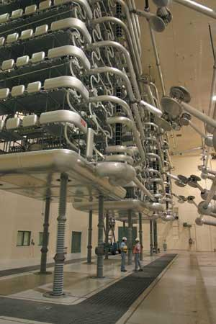
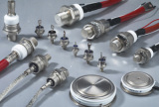
晶闸管实物图

Slide 5
2.3.1 逆阻型晶闸管SCR
2.3.2 逆导型晶闸管RCT
2.3.3 光控晶闸管LCT
2.3.4 双向晶闸管TRIAC

Slide 6
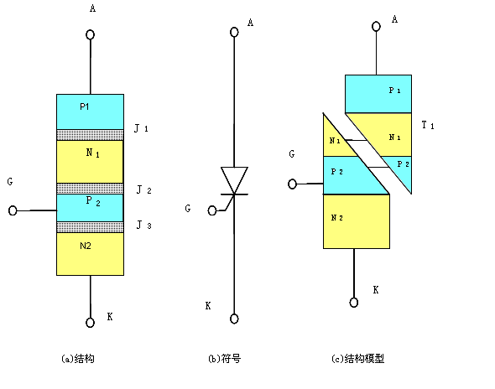
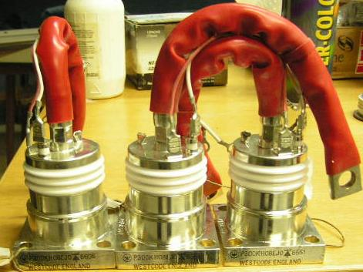
2.3.1 逆阻型晶闸管SCR
晶闸管的结构、符号和结构模型

Slide 7
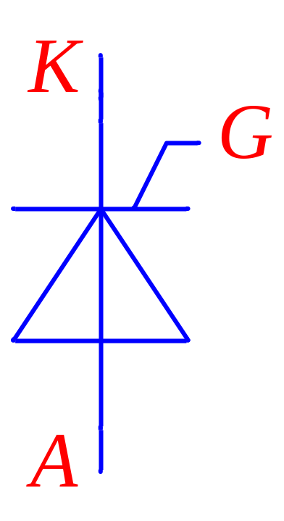
晶闸管的符号
SCR是三端器件
A：阳极(anode) ;
K：阴极(cathode);
G：门极(gate)，也称控制极
符号跟二极管很像，多了一个门极

Slide 8
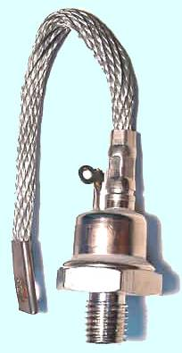
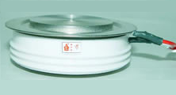
晶闸管的外形
螺栓型
平板型
A
G
K
K
G
用两个散热器将其夹住，散热效果好，容量大
固定在
散热器上安装方便
A

Slide 9
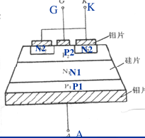
晶闸管的结构
晶闸管的内部管芯结构:
基本材料:硅单晶体
四层三端器件(P1 N1 P2 N2）
钼片：导电材料，用于减小/缓冲相邻两种材料的热膨胀系数的差别，以保证在各种温度下接触可靠

Slide 10
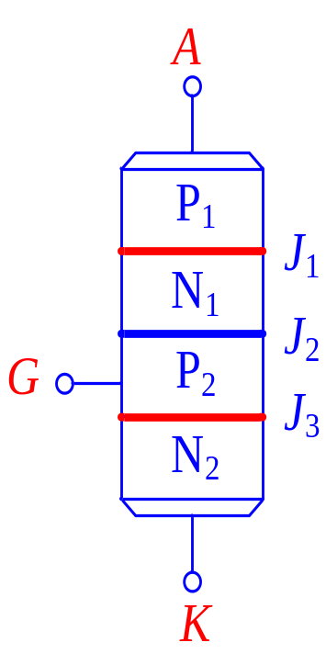
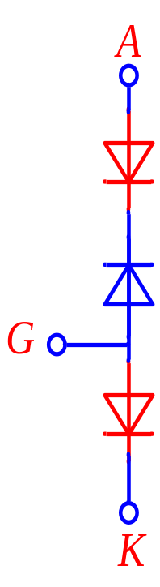
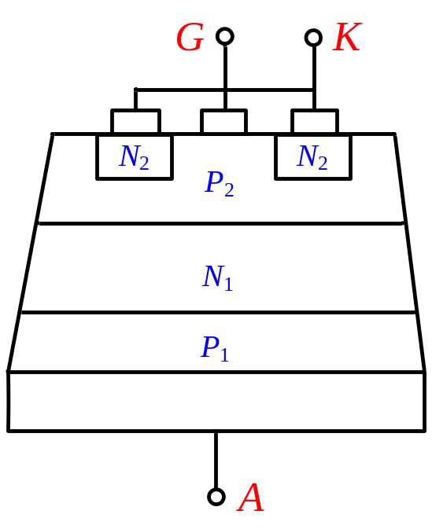
晶闸管的结构
钼片
硅片
钼片
SCR—P₁N₁P₂N₂四层三端器件。
没有控制极，AK间始终截止。
控制极作用？

Slide 11
晶闸管导通关断条件
结论：
1 导通条件：Uak>0 AND Ugk>0 (ig >0适当值)
2 关断条件： I a减小至维持电流以下。 U ak减小到零或加反压来达到
3 一旦导通，门极失去控制，故可用脉冲信号

Slide 12
晶闸管的导通判断条件 ！
晶闸管正常工作时的特性总结如下：
承受反向电压时，不论门极是否有触发电流，晶闸管都不会导通。
承受正向电压时，仅在门极有触发电流的情况下晶闸管才能开通。
晶闸管一旦导通，门极就失去控制作用。
要使晶闸管关断，只能使晶闸管的电流降到接近于零的某一数值以下 。

Slide 13
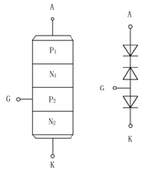
晶闸管的工作原理
从从内部结构分析单向导通的工作原理内部结构分析单向导通的工作原理
四层三端器件（P1 N1 P2 N2）
三个三个PNPN结结J1,J2,J3:
UAK>0时， J1,J3正偏 ,J2反偏
（正向阻断状态）
UAK<0时， J1,J3反偏 ,J2正偏
（反向阻断状态）

Slide 14
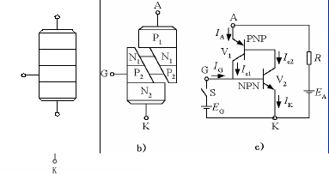
晶闸管内部管芯结构图

Slide 15
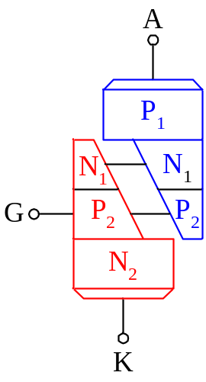
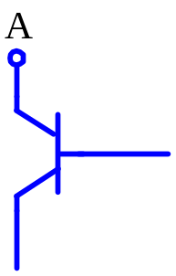
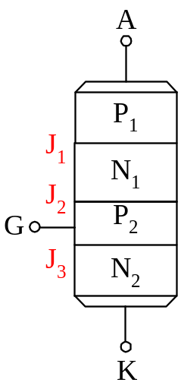
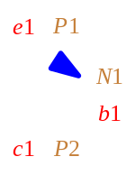
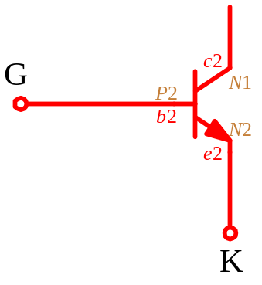

晶闸管的等值电路
无触发—保持阻断状态
双晶体管等效电路模型★

Slide 16

三极管知识回顾
三极管电气符号三极管电气符号
三极管的三个电极：发射极、集电极、基极三极管的三个电极：发射极、集电极、基极
共基极电路
共基极电流放大倍数：
发射区注入电子传输到集电结所占的百分比是一定的，这个百分比用这个百分比用α表示，称为共基极电流放大系数：

Slide 17
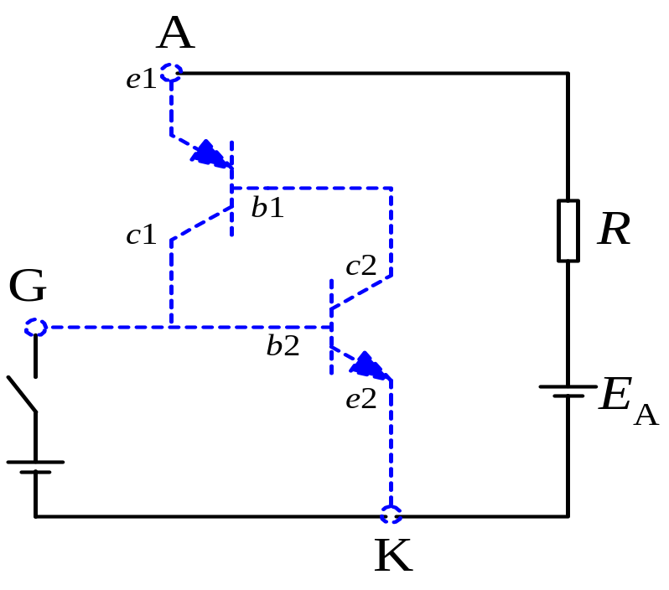
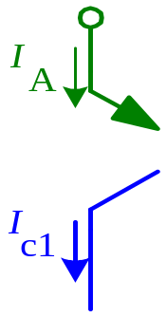
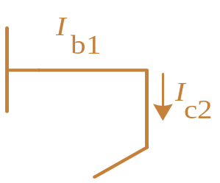
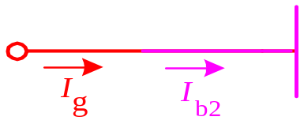


晶闸管的工作原理（1）
Ig
Ib2
Ic2 (Ib1)
Ic1 
正向触发（V_{AK}>0，V_{GK} >0，I_{g}>0），形成正反馈，
晶闸管迅速断→通。

Slide 18

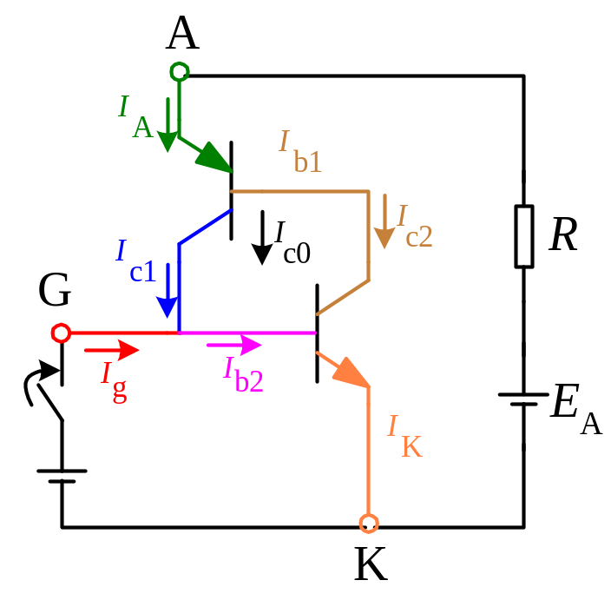




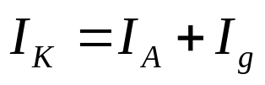
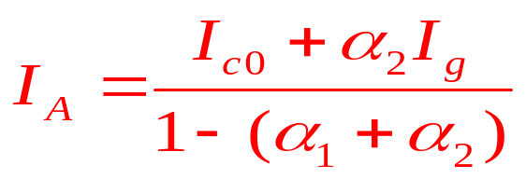

晶闸管的工作原理（2）
正反馈过程的数量关系
可控开通
通态时
关断？
强迫其电流I_{A}(I_{C}) 下降到维持电流以下

Slide 19
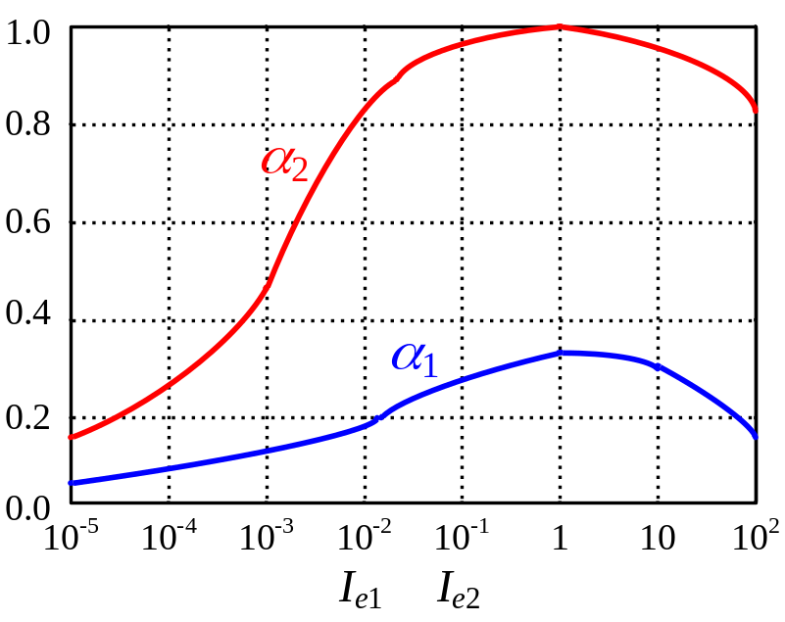
晶闸管的工作原理（3）
阻断：
I_{g}=0，α₁、α₂很小。流过SCR的电流约等于漏电流；
开通：
足够的I_{g}使发射极电流增大，使α₁+α₂→1，I_{A} ↑↑ ，饱和导通 。 I_{A}实际由外电路决定；
半控：
从关断到导通后, α₁+α₂趋近于1， I_{g}=0，仍有正反馈，维持导通；
当I_{A}<I_{H}， α₁、α₂很小，正反馈无法维持， SCR恢复阻断。

Slide 20
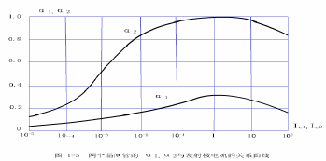
晶闸管的工作原理
在低发射极电流下α是很小的，而当发射极电流建立起来之后,α迅速增大。

Slide 21

晶闸管的结构与工作原理
在低发射极电流下α是很小的，而当发射极电流建立起来之后，α迅速增大。
阻断状态：Ig=0，α1+α2很小。流过晶闸管的电流近似为J2结反向漏电流。
开通状态 ： 注入触发电流使晶体管的发射极电流增大以致α1+α2趋近于1的话， Ia会急剧上升，晶闸管由正阻断状态转为正向导道状态，电流大小仅处决于外部主回路

Slide 22
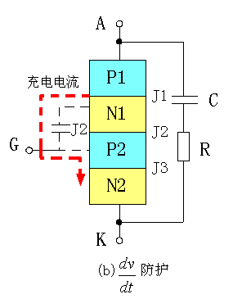
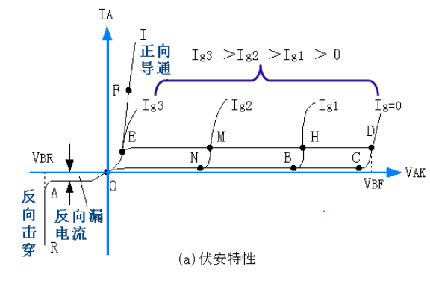
静态伏安特性 及 dv/dt 防护

Slide 23
晶闸管的导通和关断条件
门极触发导通
光注入导通
正向折转导通
高温导通
高电压变化率导通
晶闸管在什么时候关断？
强迫其电流 I_{A} ( I_{C} ) 减小到维持电流以下

Slide 24
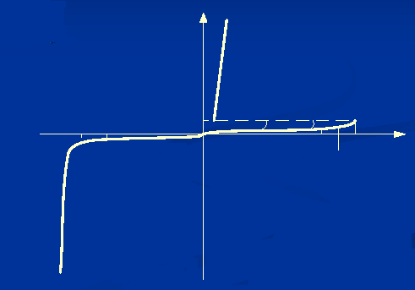
晶闸管的特性和主要参数
晶闸管的伏安特性
第I象限的是正向特性
第III象限的是反向特性

Slide 25
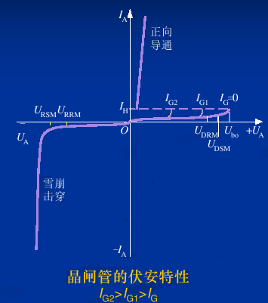
晶闸管的基本特性
(1)正向特性
IG=0时，器件两端施加正向电压，只有很小的正向漏电流，为正向阻断状态。
正向电压超过正向转折电压Ubo，则漏电流急剧增大，器件开通。(雪崩击穿/非正常导道)
随着门极电流幅值的增大，正向转折电压降低。
晶闸管本身的压降很小，在1V左右。

Slide 26
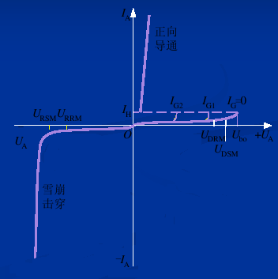
晶闸管的特性和主要参数
晶闸管的 伏安特性
一.正向伏安特性：
Ig=0时：UBO---正向转折电压雪崩击穿导通
Ig↑ 时：较小的UAK即可导通
导通压降小
IA<IH时关断

Slide 27
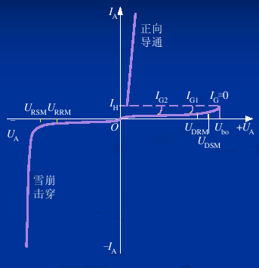
晶闸管的基本特性
（2）反向特性
反向特性类似二极管的反向特性。
反向阻断状态时，只有极小的反相漏电流流过。
当反向电压达到反向击穿电压后，可能导致晶闸管发热损坏。

Slide 28
晶闸管的主要参数
1）电压定额
断态重复峰值电压Udrm
在门极断路而结温为额定值时，允许重复加在器件上的正向峰值电压。
断态不重复峰值电压Udsm
在门极断路而结温为额定值时，允许不重复加在器件上的正向峰值电压。
反向重复峰值电压Urrm
在门极断路而结温为额定值时，允许重复加在器件上的反向峰值电压。
反向不重复峰值电压Ursm
在门极断路而结温为额定值时，允许不重复加在器件上的反向峰值电压。

Slide 29
晶闸管的主要参数---1.电压参数
Udsm—断态不重复峰值电压（<Ubo）
Ig=0时，单次持续 时间不大于10毫秒
Udrm —断态重复峰值电压（ Udrm=80%Udsm ）
Ig=0,TJ=TJM,50hz 不大于10ms/次
Ursm —反向不重复峰值电压
Ig=0, 单次持续时间 不大于10ms
Urrm —反向重复峰值电压
Ig=0,TJ=TJM,50hz 不大于10ms/次

Slide 30
晶闸管－－电压参数
UDSM—断态不重复峰值电压
UDRM —断态重复峰值电压
URSM —反向不重复峰值电压
URRM —反向重复峰值电压
额定电压：min(UDRM URRM)取整
UON—通态平均电压（管压降）：
通过正弦半波的额定通态平均电流和额定结温
时，A-K电压降平均值

Slide 31
晶闸管－－－电流参数！
ITav—通态平均电流（额定电流）：
允许通过的工频正弦半波电流的平均值（按系列取整）
（环境温度+40度和规定的冷却条件下导通角不小于170度阻性负载电路）
之所以通态平均电流来标定是因为整流电路输出端的 常用平均电流来表征
决定晶闸管的最大电流 -> 管芯半导体结温 -> 流过电流的有效值
（相同的电流有效值条件下，其发热情况相同，选取型号相同）

Slide 32
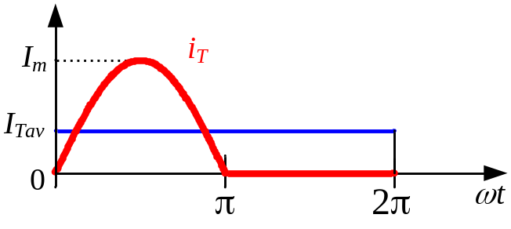
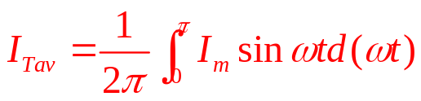
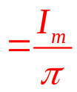
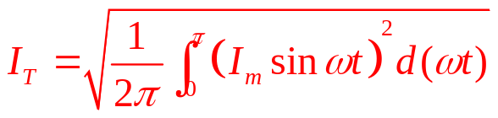
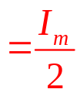
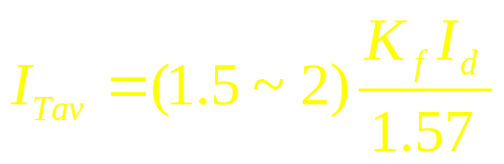
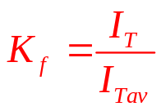
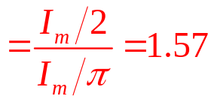
晶闸管的主要参数－电流参数(1)
1) 通态平均电流I_{Tav} (SCR额定电流的选取)
晶闸管在环境温度为40°C和规定的冷却状态下，电阻性负载电路中，额定结温时，所允许流过的工频正弦半波电流的平均值。
影响SCR发热的是电流有效值，有效值相等、发热相同。
平均电流
有效值电流
波形系数

Slide 33
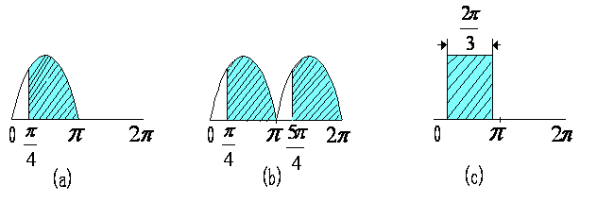
例2-1
图中画斜线部分为一个2π周期中晶闸管的电流波形。若各波形的最大值为I_{m}=100A，试计算各波形电流的平均值I_{d1}、I_{d2}、I_{d3}和电流有效值I₁、I₂、I₃ 。
若考虑二倍的电流安全裕量，选择额定电流为100A的晶闸管能否满足要求？

Slide 34
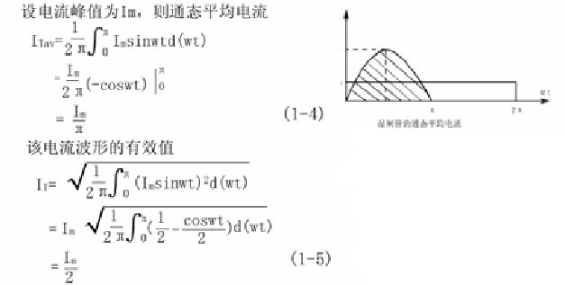
正弦半波的电流平均值与有效值
根据规定条件，流过晶闸管的工频正弦半
波电流波形如下图所示

Slide 35
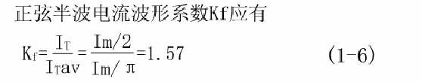
正弦半波的波形系数
由于有效值与的特定含义，这里定义两者
之间的比例关系为波形系数：
如果额定电流为100A的晶闸管，其允许通
过的电流有效值为1.57×100＝157A

Slide 36
非正弦波形的电流额定值计算！
在实际电路中，流过晶闸管的波形可能是任意的非正弦半波波形
对于这些波形，应根据电流有效值相等即发热相同的原则
将非正弦半波电流的有效值IT折合成等效的正弦半波电流平均值去选择晶闸管额定值
由于晶闸管元件的热容量小，过载能力低，故在实际选用时，一般取1．5—2倍的安全裕量

Slide 37



公式折算含义！
IT为应用电流的有效值；Id为应用电流的平均值；Kf为应用电流的波形系统；ITav为额定电流
用法一：对于任意波形应用，在知道具体电流大小，求解其额定电流取值
用法二：对于任意波形应用，给定晶闸管的额定电流后，求解任意波形的平均值最大允许值

Slide 38
晶闸管的主要参数－电流参数(2)
2) 维持电流I_{H} (ON-OFF)
晶闸管被触发导通后，在室温和门极开路条件下，减小阳极电流，使晶闸管维持导通所必需的最小电流。一般为十几到几十毫安，与结温有关，结温越高，则I_{H}越小。
3) 擎住电流I_{L} (OFF-ON-ON)
晶闸管刚从断态转入通态并移除触发信号后，能维持导通所需的最小阳极电流。（要求正反馈进行到一定深度。） 通常I_{L}约为I_{H}的2～4倍。
4) 断态重复平均电流I_{DR}和反向重复平均电流I_{RR}
门极开路、额定结温时，对应断态重复峰值电压和反向重复峰值电压时的平均漏电流。
5) 浪涌电流I_{TSM}
工频正弦半周期内所允许的最大过载峰值电流。持续时间更短则用I²t表示允许通过浪涌电流的能力。

Slide 39
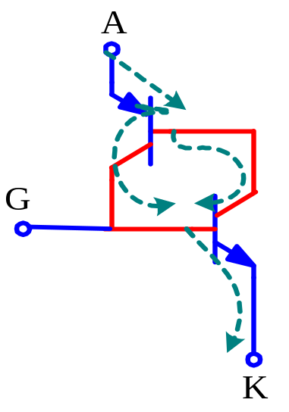
晶闸管的主要参数－动态参数
1) 断态电压临界上升率du/dt (V/us)
在额定结温和门极开路条件下，使晶闸管保持断态所能承受的最大电压上升率。
du/dt过大会使SCR误导通
2) 通态电流临界上升率di/dt (A/us)
在规定条件下，晶闸管用门极触发导通时，晶闸管能够承受而不致损坏的通态电流最大上升率。
di/dt过大会局部过热而使SCR损坏

Slide 40
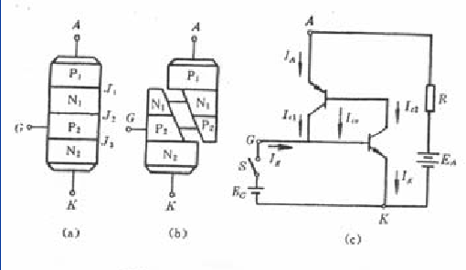
晶闸管－－动态参数
du/dt超过会误导通的原因：J2结电容效应---位移电流
du/dt限制方法：在SCR A-K两端并RC

Slide 41
晶闸管－－动态参数
di/dt限制方法：在阳极电路串一小电感；快速上升的强触发脉冲可提高di/dt承受能力

Slide 42
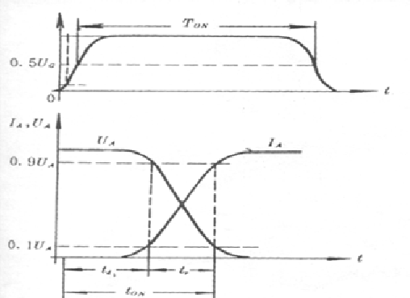
晶闸管－－动态参数
（3）tON---门极控制开通时间 tON =td(延时)+tr(上升)

Slide 43
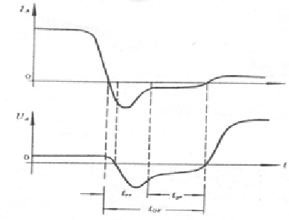
晶闸管的主要参数---3.动态参数
（4）tOF---电路换向关断时间 ：
tOF =trr(反向恢复)+tgr(门极恢复)
SCR承受反压时间必须大于Tof

Slide 44
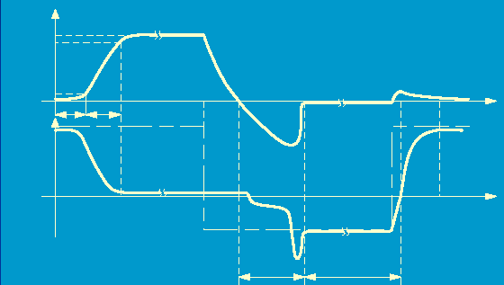
晶闸管的基本特性
晶闸管的开通和关断过程波形

Slide 45
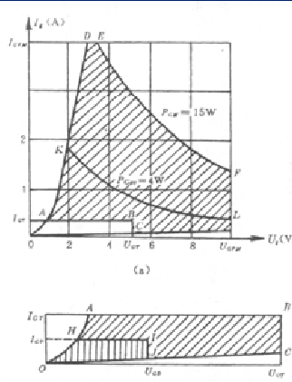
晶闸管的门极伏安特性和参数定额
门极伏安特性：
UGK--Ig关系。 与二极管相似
三个区：
不触发区：0---UGD—IGD
UGD—不触发电压
IGD —不触发电流
可靠触发区：ABCGFED
UGT—触发电压
IGT —触发电流
不可靠触发区：ABCJIH
干扰信号应限制在该区域

Slide 46

晶闸管的门极伏安特性和参数定额
UGFM—门极的正向峰值电压
IGFM —门极的正向峰值电压
PGav —门极的平均功率
PGM —门极的峰值功率

Slide 47
晶闸管的选取方法！
主要包括额定电压、额定电流参数两部
分。额定电压参数的选取主要是根据晶闸
管所承受的最大电压，再根据要求乘以电
压安全裕量系数；
额定电流参数的选取主要是根据晶闸管电
流的通态平均值，再根据要求乘以电流安
全裕量系数即可。
根据计算的电压和电流的数值，及生产厂
家提供的晶闸管的参数表，就可确定所选
晶闻管的型号。

Slide 48
晶闸管的主要特性小结
SCR的符号、半导体结构、
P₁N₁P₂N₂四层三端器件
一、晶闸管的结构
二、晶闸管导通关断条件
导通条件、半控特性、关断方法
半导体结构：
双晶体管等效电路模型★
用双晶体管等效电路模型解释
正反馈过程★
恢复阻断的方法
三、晶闸管的工作原理

Slide 49
学习要求！
了解掌握晶闸管的：
内部结构构成及工作原理；
基本特性；开通和关断条件
主要参数；额定电流
门极可靠触发区选取选择和使用中应注意的一些问题

Slide 50

2.3.2 逆导型晶闸管RCT
逆导晶闸管等值电路和符号

Slide 51


2.3.3 光控晶闸管LCT
光控晶闸管符号及等值电路

Slide 52

2.3.4 双向晶闸管TRIAC
双向晶闸管符号、等效电路和伏安特性
门极正负皆可触发导通，但敏感程度不同：T1正G正，T1负G负，符号相异

Slide 53

2.4 门极可关断晶闸管GTO
GTO （Gate Turn-Off Thyristor）
为什么能靠反向触发电流关断？
T₂的电流分配系数较大；
T₁、T₂饱和深度较浅
GTO符号及关断原理图

Slide 54


Slide 55

电流放大倍数：5
额定电流：可关断阳极峰值电流
通态管压降：1.5—3V，大于普通晶闸管

Slide 56


Slide 57


Slide 58


GTO 的触发驱动电路
M₁、M₂接收从控制系统输入的高频互补式方波电压后，向GTO输出+I_{g}触发其开通，并使C充电。
要关断已处于通态的GTO（M₁、M₂已无输入信号）时，需触发开通SCR，C放电形成- I_{g} ，关断GTO

Slide 59


